Slide 1


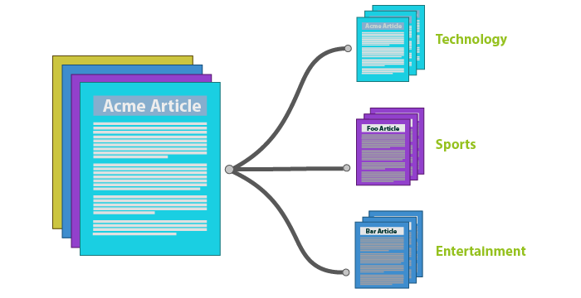
PROJET CLASSIFICATION DE TEXTES
CORNILLE Théo
Des Lauriers Cédric

Slide 2
Traitement et récupération de la base de données
Fichier XML regroupés sur une même dataframe
Données : texte et les métadonnées
Pre-processing
Nettoyage du texte
Regex
→ Suppression des Stop words français
Lemmatisation
StanfordPOSTagger
→ Permet le tagging des mots en français
FrenchLeffLemmatizer
→ Lemmatisation des mots à l’aide des tags trouvés précédemment
Modèle
1ère approche
→ Aucune modification de la répartition des classes
SVM : 70%
Réseaux de neurones 64%
2nd approche
Oversampling avec SMOTE
Contraintes : 5 documents d’un même genre nécessaire
Conséquences : restriction de la base aux genres
Résultats: Seulement 10 genres sélectionnés
Réseaux de neurones 87%
XGBOOST : 83%
3ème approche
Combinaison linéaires de modèles
Combinaison choisie: XGBOOST Sans SMOTE (depth=3), XGBOOST avec SMOTE, Réseaux de neurones 4 couches (64), relu + dropout
Résultats:
85% précision mais log loss plus faible 0.43
Amélioration du modèle
Data Augmentation
Traiter les cas que SMOTE n’a pas pu traiter (5 à 10 occurrences par genre)
Stratégie 1:
Mélange naïf des textes de même labels
→ Mauvais résultats (au sens Cosin Similarity)
Stratégie 2:
Approche synonyme à l’aide de google translate
Bons résultats au sens Cosin Similarity
Stratégie 3:
Découpage des textes en sous-textes afin d’obtenir au minimum 5 textes par genre et appliquer SMOTE sur l’ensemble de notre jeu d’entraînement de départ.
Extraction de features
Count Vectorizer()
→ Vectorisation du texte : matrice de taille (nbre de textes * taille du vocabulaire)
TfidfTransformer()
→ Transformation qui permet de valoriser la fréquence Tf dans un texte mais aussi la rareté dans le corpus (idf)

Slide 3
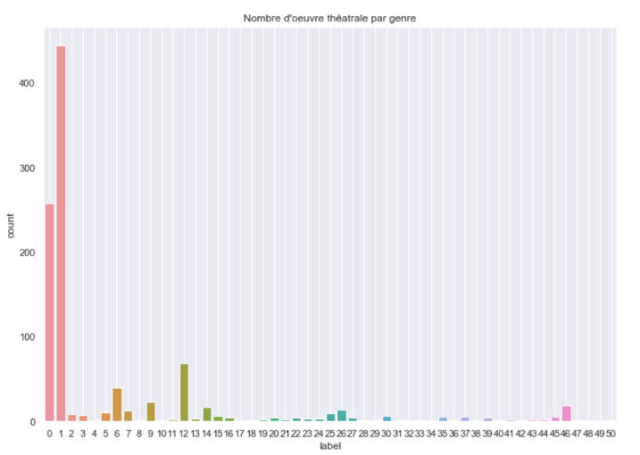
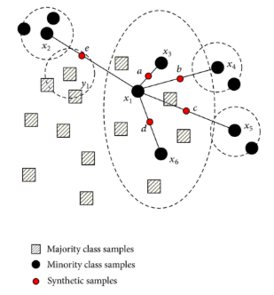
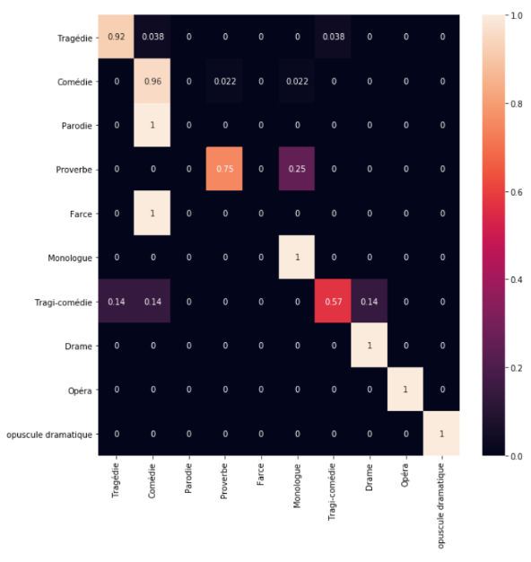
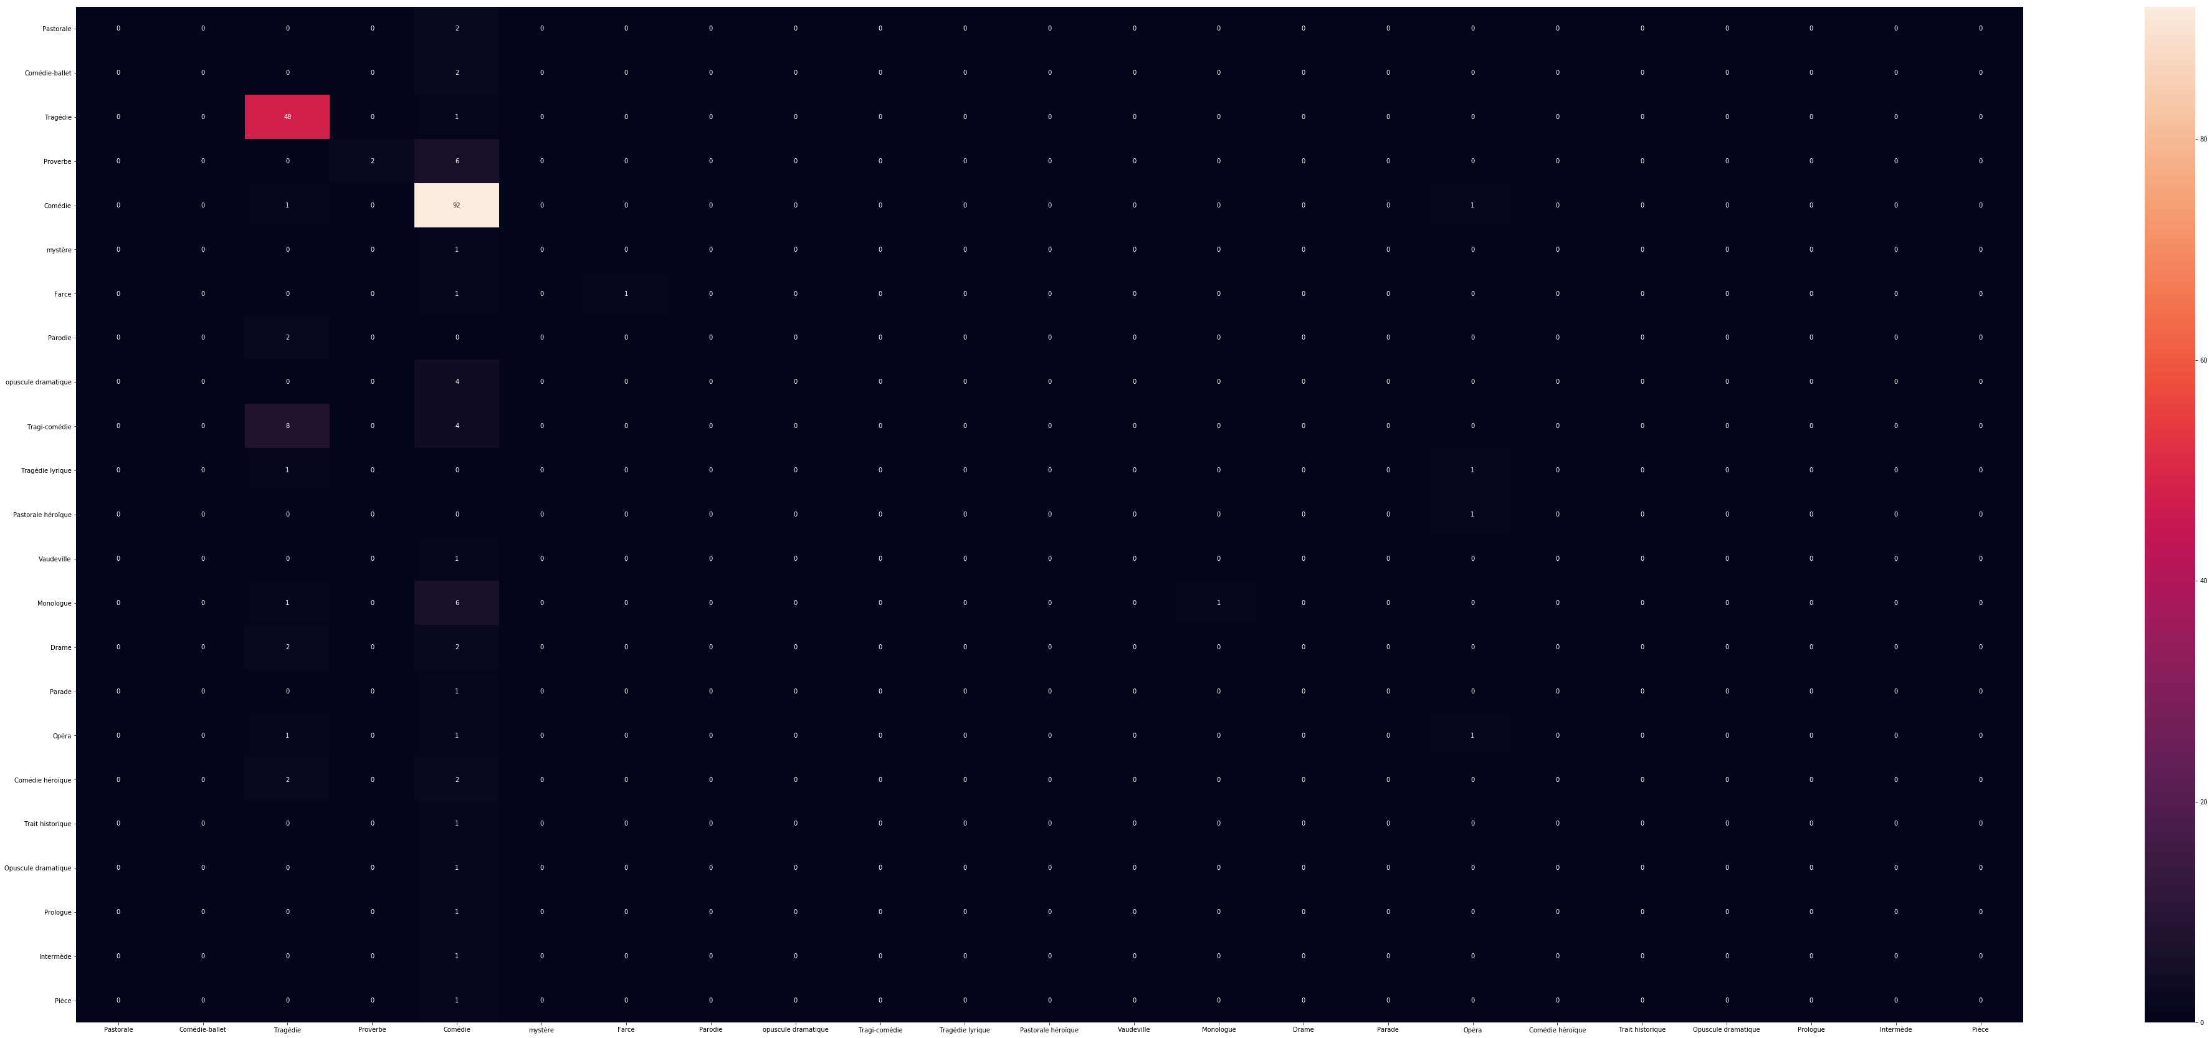
RESUME DU PROJET
ANNEXE
Objectif:

